Slide 1
职员信息管理系统
小组成员：刘冬、曹梦秋、孙玉卿、李芳、许继月

Slide 2
目录 CONTENT
系统概述
需求分析
开发环境
数据库结构
系统展示
总结

Slide 3
系统概述
职工信息管理系统是一个企业单位不可绝少的部分，它的内容对于企业的决策者和管理者来说都是至关重要的。
职工信息管理系统作为一种管理软件正在各公司中得到越来越广泛的应用，且已达到良好的效果。

Slide 4
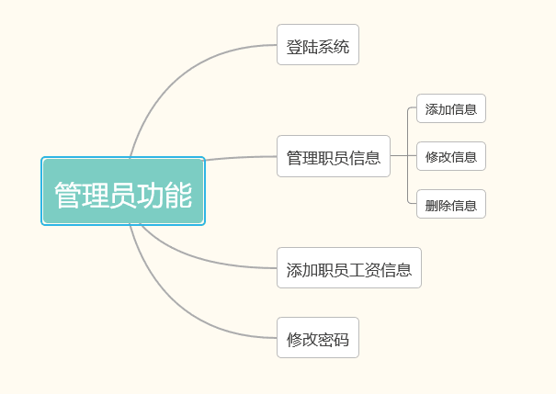
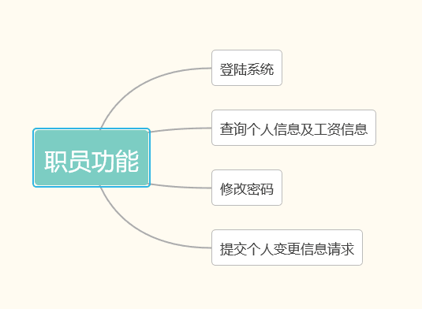
需求分析
职员信息管理系统的主要功能——提供职员信息及工资查询，同时让管理员维护职员信息及工资信息。

Slide 5
开发环境
操作系统：Windows 10
开发工具：Microsoft Visual Studio 2017
数据库环境：SQL Sever LocalDB

Slide 6
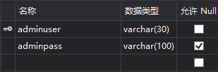
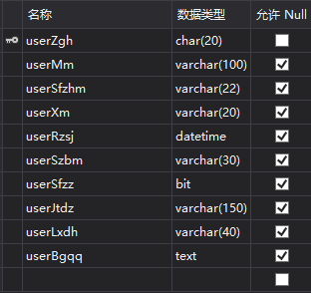
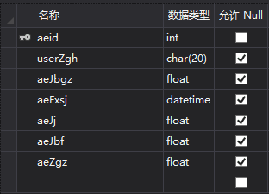
数据库结构
管理员信息
职员信息
工资信息

Slide 7
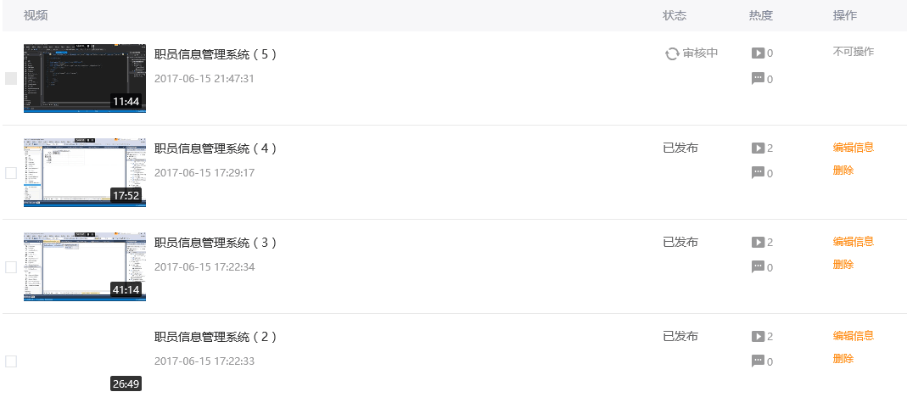
视频上传

Slide 8
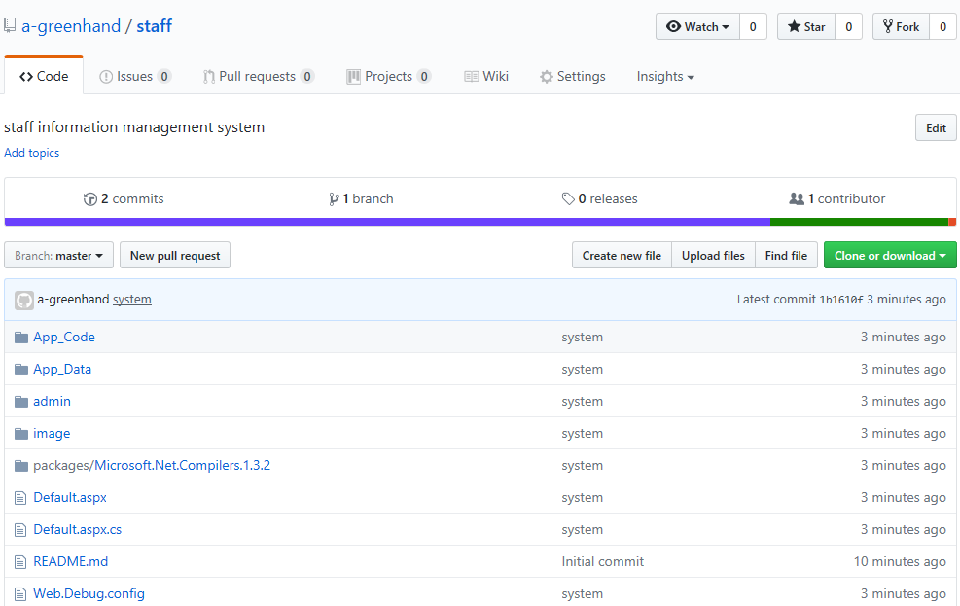
代码上传

Slide 9
总结
此系统拥有密码保护，保密性高，操作方便且简易。但是该软件所保存的信息不多，如员工的考勤情况及惩罚情况，所以该程序还有待改善。
由于是初次开发软件，在知识经验方面都存在着不足。 另外这个开发的过程比较仓促，因此留下了一些不足与缺陷，有待完善。

Slide 10
致谢 感恩

